Slide 1
ПРИЧАЊЕ О СТВАРНОМ
ИЛИ
ИЗМИШЉЕНОМ ДОГАЂАЈУ

Slide 2
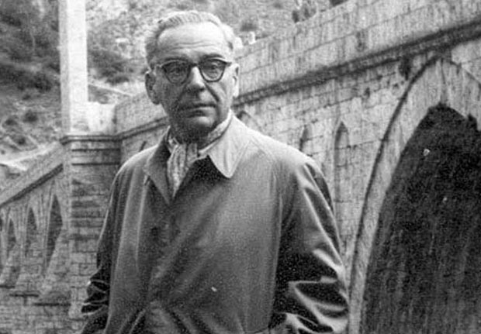
«На хиљаду разних језика, у најразноличнијим условима живота, из века у век, од древних патријархалних причања у колибама, поред ватре, па све до дела модерних приповедача која излазе у овом тренутку из издавачких кућа у великим светским центрима, испреда се прича о судбини човековој, коју без краја и прекида причају људи људима. Начин и облици тога причања мењају се са временом и приликама, али потреба за причом и причањем остаје, а прича тече и даље и причању краја нема. Тако нам понекад изгледа да човечанство од првог блеска свести, кроз векове прича само себи, у милион варијаната, упоредо са дахом својих плућа и ритмом свога била, стално исту причу...Или можда приповедач својим делом треба да помогне човеку да се нађе и снађе? ...Или то приповедач можда прича сам себи своју причу, као дете које пева у мраку да би заварало свој страх?»
Иво Андрић: «О причи и причању», Бесједа поводом додјеле Нобелове награде за књижевност 1961. године

Slide 3
ЧОВЈЕК ИЗРАЖАВА СВОЈЕ МИСЛИ И ОСЈЕЋАЊА И ПРИЈЕ ПОЈАВЕ ПИСАМА.
ПРИЧАЊЕ ЈЕ ДИО ЉУДСКЕ ИСТОРИЈЕ.
ПРИЧИ ПРЕТХОДЕ МИМИКА, ГЕСТОВИ И РАЗЛИЧИТИ СИМБОЛИ.
ПОЈАВА ПИСМА ОМОГУЋАВА СПОРАЗУМИЈЕВАЊЕ ИЗМЕЂУ УДАЉЕНИХ ЗАЈЕДНИЦА И НАРОДА.
ЈЕЗИК И МИСАО СЕ РАЗВИЈАЈУ.
ПРИЧОМ И ПИСАЊЕМ ЧОВЈЕК ОСТАВЉА ТРАГ О СВОЈОЈ ПРОШЛОСТИ И ОПИСУЈЕ САДАШЊОСТ.

Slide 4
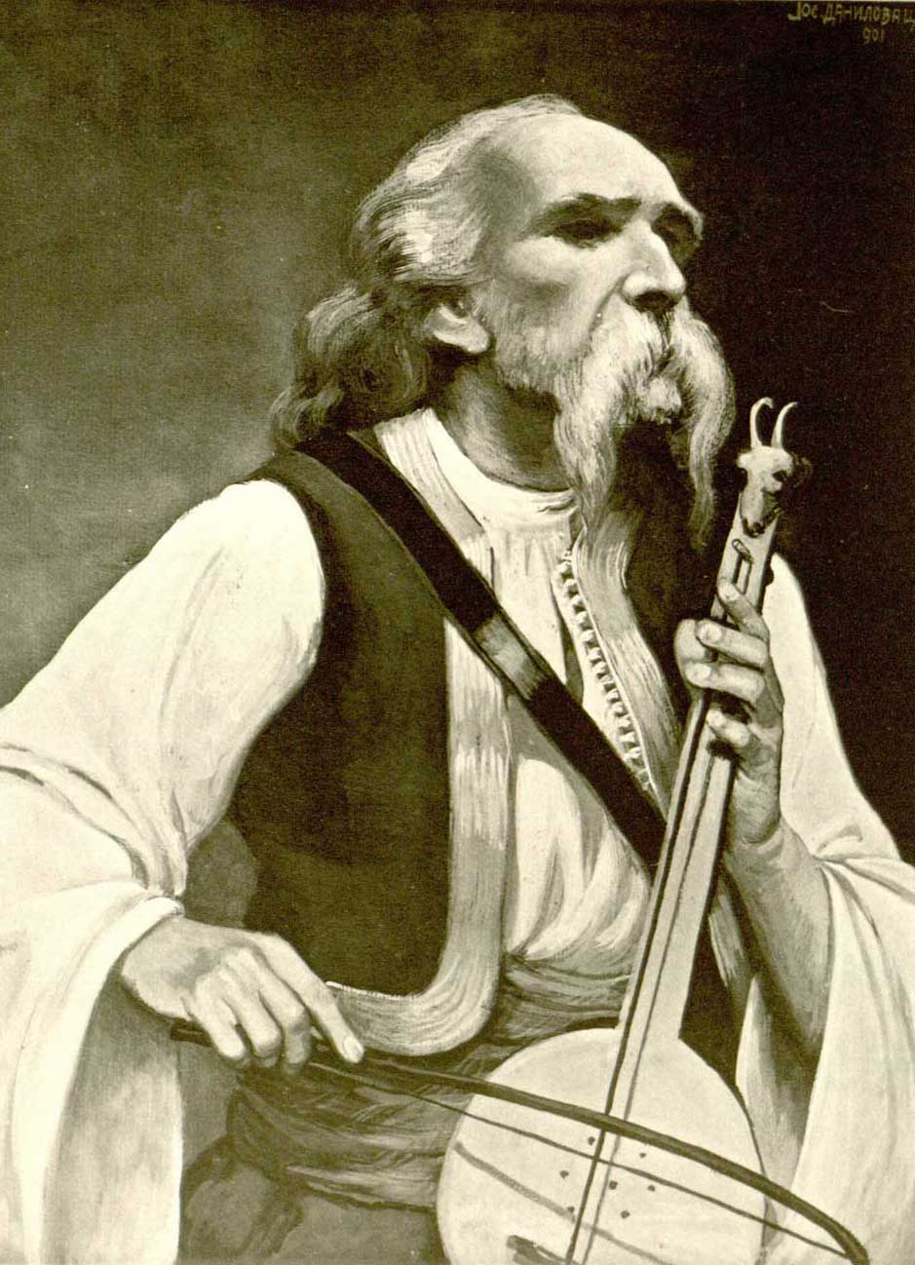
ПРИЧА И ПРИЧАЊЕ У ПАТРИЈАРХАЛНОМ ДРУШТВУ
НАРОД УПОЗНАЈЕ СВОЈУ БУРНУ ИСТОРИЈУ СЛУШАЈУЋИ БАСЈЕДУ И ПЈЕСМУ УЗ ЗВУК ГУСАЛА.
ОГЊИШТЕ ЈЕ МЈЕСТО ГДЈЕ СЕ УПОЗНАЈЕ ПРОШЛОСТ И САДАШЊОСТ.
ПРИЧА СЕ ПРЕНОСИ УСМЕНИМ ПУТЕМ, СТВАРНОСТ МИЈЕША СА МАШТОМ,У СТВАРНОСТ СУ УТКАНИ МИТ И ЛЕГЕНДА ДА БИ СЕ ОНА БОЉЕ СХВАТИЛА И ОБЈАСНИЛА ЧОВЈЕКУ.
ЧОВЈЕК ПРИЧОМ ОБЈАШЊАВА ЖИВОТ КОЈИ ГА ОКРУЖУЈЕ.

Slide 5
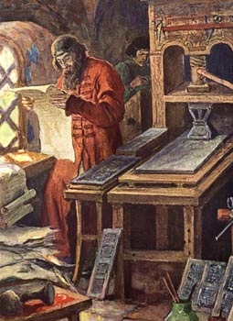
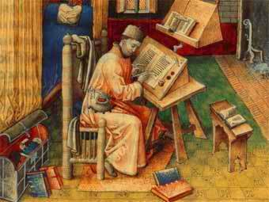
ПИСАЊЕ И ПИСМЕНОСТ У СРЕДЊЕМ ВИЈЕКУ
МАНАСТИРИ У СРЕДЊЕМ ВИЈЕКУ ПРЕДСТАВЉАЈУ ЦЕНТРЕ КЊИЖЕВНОСТИ И ПИСМЕНОСТИ.
ПРИЧЕ СЕ ПРЕНОСЕ У ТИШИНИ И УНУТАР МАНАСТИРСКИХ ЗИДИНА.
МИСЛИ СЕ БИЉЖЕ НА ПЕРГАМЕНТУ И У ВЕЗИ СУ СА МОЛИТВАМА И ОБРАЋАЊЕМ БОГУ.
МАНАСТИРИ ОМОГУЋАВАЈУ ОПСТАНАК ПИСАЊА У ДОБА ТЕШКИХ ИСКУШЕЊА.

Slide 6
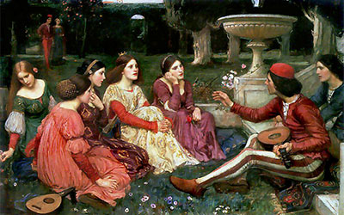
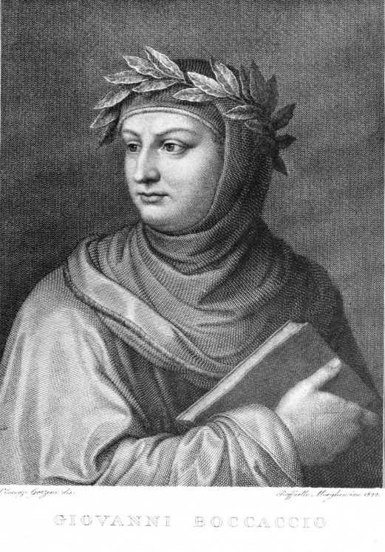
ПРИЧА И ПРИЧАЊЕ У РЕНЕСАНСИ
ИТАЛИЈАНСКИ ПИСАЦ ЂОВАНИ БОКАЧО
У ЗБИРЦИ ПРИЧА „ДЕКАМЕРОН“ ОСЛИКАВА ЖИВОТ У ФИРЕНЦИ У ДОБА КУГЕ.
ГРУПА МЛАДИХ ОДЛАЗИ НА ИМАЊЕ У ОКОЛИНИ ГРАДА И ТАМО ПРОВОДИ ДЕСЕТ ДАНА ОСМИШЉАВАЈУЋИ И ПРИЧАЈУЋИ ЈЕДНИ ДРУГИМА ПРИЧЕ ДА БИ УЉЕПШАЛИ ТЕШКЕ ДАНЕ.

Slide 7
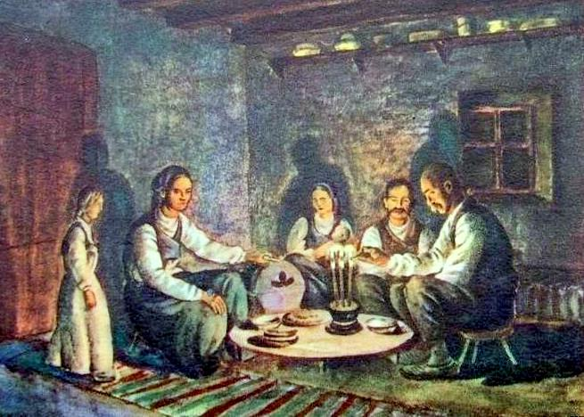
ПРИЧА И ПИСАЊЕ У РОМАНТИЗМУ
ПИСЦИ БИЉЕЖЕ ИСТОРИЈСКЕ ДОГАЂАЈЕ И У ТЕКСТОВИМА ИСКАЗУЈУ СВОЈ СУД О СТВАРНОСТИ О КОЈОЈ ПИШУ. ЊИХОВОМ ЗАСЛУГОМ ДАНАС ИМАМО ПИСАНА СВЈЕДОЧАНСТВА О ПРОШЛОСТИ.
АУТОБИОГРАФИЈЕ, МЕМОАРИ, ДНЕВНИЦИ, ИСПОВИЈЕСТИ СУ КЊИЖЕВНЕ ВРСТЕ КОЈЕ НАЗИВАМО ДОКУМЕНТАРНИМ. У ЊИМА СЕ СЈЕДИЊУЈЕ СЛИКА РЕАЛНОСТИ И ОСЈЕЋАЊА ОНОГА КО ПОСМАТРА ТУ РЕАЛНОСТ (МАТИЈА НЕНАДОВИЋ „МЕМОАРИ“).

Slide 8
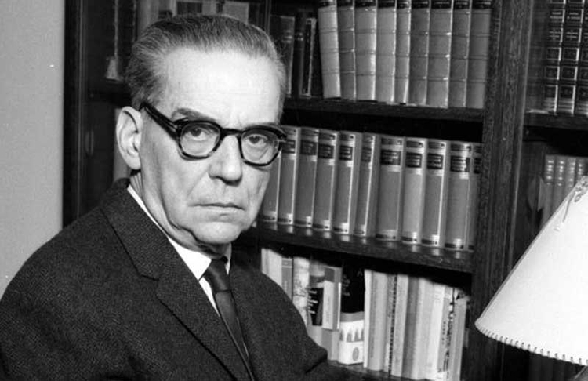
„У мом раном детињству имао сам једнога друга који ми је био и остао загонетан. Звао се Мишко. Био је можда годину – две млађи од мене, и ситан је био и неугледан, али храбар и предузимљив, са непредвидљивим наступима злоће и доброте.“
(Иво Андрић, Прозор, Српски језик и језичка култура, стр. 176)
- Мишков портрет (визуелне и карактерне особине)
- Мишков приједлог да разбију прозоре
- Опис екстеријера бабине куће
- Разговор дјечака са Мишком
- Употпуњење Мишковог портрета
- Дјечак одбија Мишков приједлог
- Мишкова реакција на одбијање

Slide 9
ПРИЧАЊЕ ДОГАЂАЈА ИЛИ ДОЖИВЉАЈА БИЋЕ УПЕЧАТЉИВО, ЈАСНО И СВЕОБУХВАТНО ПРАВИЛНОМ УПОТРЕБОМ ОБЛИКА КАЗИВАЊА:
1. ПРИПОВИЈЕДАЊЕ (НАРАЦИЈА)
2. ДИЈАЛОГ
3. МОНОЛОГ
4. ОПИС (ДЕСКРИПЦИЈА) – портрет, пејзаж, предмет, ентеријер, екстеријер)
ПРИЧАЊЕ ДОГАЂАЈА ИЛИ ДОЖИЉАЈА НЕ ПРЕДСТАВЉА САМО НАВОЂЕЊЕ ДОГАЂАЈА КОЈИ ЋЕ УСМЈЕРИТИ ТОК РАДЊЕ.
ПРИЧАЊЕ (ПИСАЊЕ) ПОДРАЗУМИЈЕВА И ИСТИЦАЊЕ ОСЈЕЋАЊА И РАЗМИШЉАЊА О ДАТОЈ ТЕМИ.

Slide 10
ПИСАТИ О НЕЧЕМУ ЗНАЧИ РАЗВИЈАТИ МИСЛИ О ПОСТАВЉЕНОЈ ТЕМИ.
ПРЕДМЕТ О КОМЕ ЈЕ РИЈЕЧ ПОТРЕБНО ЈЕ:
1. ПРИКАЗАТИ
2. ДОКАЗАТИ
3. ОБЈАСНИТИ
ТЕХНИКА ИЗРАДЕ ПИСМЕНОГ САСТАВА ОБУХВАТА ОДРЕЂЕНЕ ЕТАПЕ:
1. ОДРЕЂИВАЊЕ ТЕЖИШТА ТЕМЕ
2. ИЗБОР И РАСПОРЕД ГРАЂЕ
3. ГРУПИСАЊЕ ГРАЂЕ ПРЕМА КОМПОЗИЦИОНИМ ДИЈЕЛОВИМА (увод, разрада, закључак)

Slide 11
Основни кораци при иради плана писања:
1. Анализа теме (предмет о коме тема говори; главна идеја писменог рада)
2. Прикупљање материјала (биљежење размишљања, сазнања, осјећања, сјећања и маштања у вези са темом)
3. Израда плана (увод, разрада, закључак)
4. Провјера плана

Slide 12
УВОД
- Први дио у сваком писменом саставу
- Улога му је да заинтересује читаоца
- Сажет, јасан, прецизан, занимљив
РАЗРАДА
- Средишњи, најдужи и најважнији дио писменог састава
- Захтијева потпун и детаљан одговор на тему
- Више пасуса (одјељака)

Slide 13
ЗАКЉУЧАК
Посљедња етапа у сваком писменом саставу
Завршни суд и мишљење о обрађеној теми
- Потребно је да мисли дјелују убједљивије и да оставе посебан утисак на читаоца
ПРАВОПИСНЕ ГРЕШКЕ:
- ОБРАТИТИ ПАЖЊУ НА ПИСАЊЕ РЕФЛЕКСА СТАРОГ ГЛАСА „ЈАТ“ -ИЈЕ- ЈЕ- (УВИЈЕК, СВЈЕТЛОСТ, ЦВИЈЕЋЕ, ЦВЈЕТАТИ)
- ПИСАЊЕ РИЈЕЧЦЕ НЕ (НЕ ЗНАМ, НЕМОГУЋНОСТ, НЕОБИЧНО)
- ПИСАЊЕ ГЛАСА Ј (БИО, ПРАВИО, КОЈИ, СВОЈИМА)

Slide 14
СТИЛСКЕ ГРЕШКЕ:
- ПОНАВЉАЊА, ЗАПОЧИЊАЊЕ НИЗА РЕЧЕНИЦА НА ИСТИ НАЧИН
- РЕД РИЈЕЧИ УНУТАР РЕЧЕНИЦЕ
- ИЗБОР РИЈЕЧИ И ИЗРАЗА (ПОТРЕБНО ЈЕ ОБОГАТИТИ РАД УПОТРЕБОМ СТИЛСКИХ СРЕДСТАВА – ЕПИТЕТА, ПОРЕЂЕЊА...)
ДОМАЋИ РАД
Писмени рад на једну од предложених тема:
Желим нешто да ти испричам...
2. Прича старе фотографије

